Slide 1
Артикуляционная гимнастика
для детей
дошкольного возраста
Разработал: учитель –логопед МБДОУДС № 11
Кузина Светлана Александровна

Slide 2
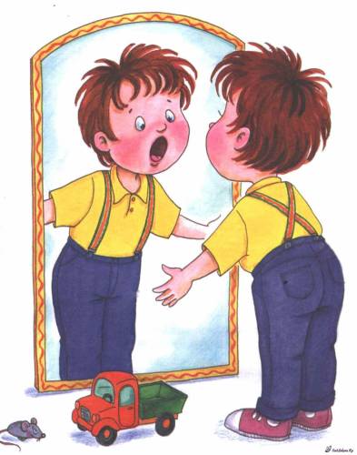
Гимнастика для рук, ног - дело нам привычное и знакомое. Понятно, для чего мы тренируем мышцы, чтобы они стали ловкими, сильными, подвижными.
А вот зачем язык тренировать, он и так "без костей"?

Slide 3
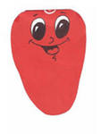
Язык - главная мышца органов речи. И для него, как и для всякой мышцы, гимнастика просто необходима.
Язык должен быть достаточно хорошо развит, чтобы выполнять тонкие целенаправленные движения, именуемые звукопроизношением.

Slide 4
Артикуляционная гимнастика – это специальные упражнения для развития подвижности, ловкости органов артикуляционного аппарата (губ, языка, мягкого нёба, щек, уздечки), необходимых для правильного произнесения звуков.
Цель артикуляционной гимнастики - выработка полноценных движений и определенных положений органов артикуляционного аппарата, необходимых для правильного произношения звуков.

Slide 5
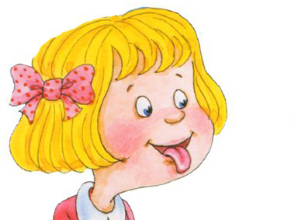
Чтобы ребёнок правильно произносил звуки, его губы и язык должны быть сильными, а движения точными.
Всем упражнениям и движениям языка и губ поможет научить артикуляционная гимнастика.

Slide 6
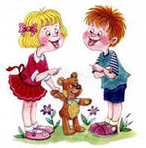
Недостатки произношения отягощают эмоционально-психическое состояние ребенка, мешают ему развиваться и общаться со сверстниками
Чтобы эта проблема не возникла у ребенка в дальнейшем, стоит начать заниматься артикуляционной гимнастикой как можно раньше.

Slide 7
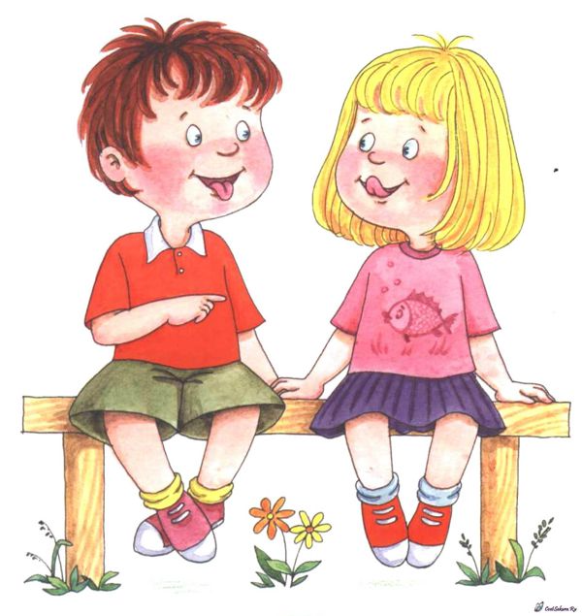
Детям двух - четырех лет артикуляционная гимнастика поможет быстрее "поставить" правильное звукопроизношение.
Детям пяти – семи лет артикуляционная гимнастика поможет преодолеть уже сложившиеся нарушения звукопроизношения.

Slide 8
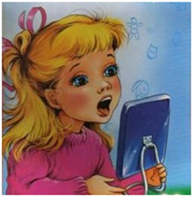
Поначалу артикуляционную гимнастику необходимо выполнять перед зеркалом. Ребенок должен видеть, что язык делает.
У взрослых артикуляция - автоматизированный навык, а ребенку необходимо через зрительное восприятие обрести этот автоматизм, постоянно упражняясь.

Slide 9
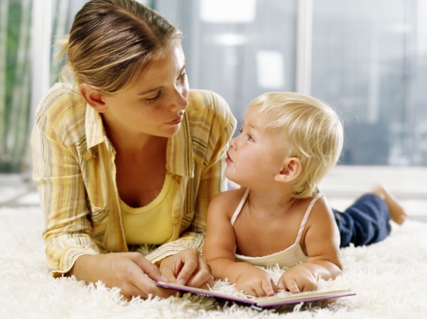
Мы взрослые, когда говорим, даже не задумываемся над тем, куда надо поставить язык, как открыть рот, куда должна быть направлена воздушная струя.
В то же время для ребенка, который учится чисто и правильно говорить - это тяжелый труд. Язык и губы не слушаются, так и норовят "соскользнуть" на привычное и неправильное положение.

Slide 10
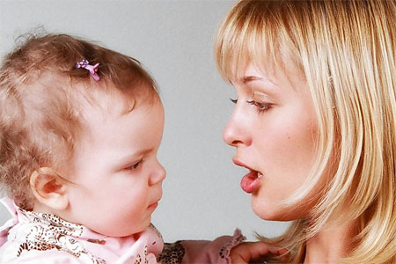
Чтобы сделать эту трудную для ребенка работу увлекательным и интересным занятием, нужно превратить упражнения в интересную игру с помощью веселых историй о язычке, добавляя стихи и загадки.
Рот малыша - это домик, в котором живет язычок. Язычок прячется за забором (зубки), но иногда он выходит поиграть и может превращаться в "хвостик лисички", который заметает следы или в "часики". Каждое упражнение можно обыграть и превратить в забавную историю.

Slide 11
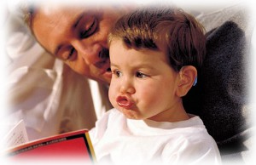
Важность артикуляционной гимнастики для детей трудно переоценить. Она подобна утренней зарядке: усиливает кровообращение, развивает гибкость органов речевого аппарата, укрепляет мышцы лица.
Проводить артикуляционную гимнастику нужно ежедневно, чтобы вырабатываемые у детей навыки закреплялись. Лучше выполнять упражнения 2 раза в день по 5 минут.
Каждое упражнение выполнять по 5-7 раз.

Slide 12
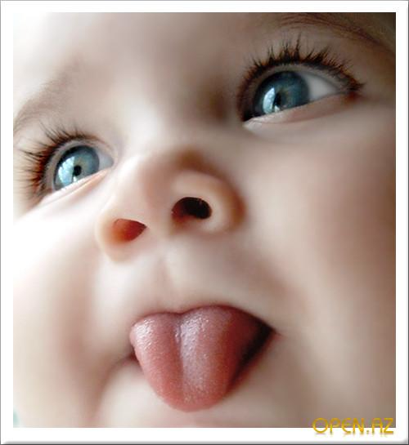
Работа над развитием артикуляционного аппарата, является одной из первостепенных задач, в работе над формированием правильного звукопроизношения
Если своевременно выявить нарушение и начать работу с ребёнком, используя артикуляционную гимнастику, то можно добиться положительных результатов за более короткий срок.

Slide 13
В данной презентации я представлю упражнения основного артикуляционного комплекса, которые использую в своей работе с детьми дошкольного возраста.

Slide 14
Артикуляционная гимнастика
«Окошко»
Учимся широко и спокойно открывать и закрывать рот. Повторяем упражнение 3—5 раз. Даем ребенку время для отдыха. Вновь повторяем упражнение.

Slide 15
Артикуляционная гимнастика
«Улыбка»
Широко разводим уголки губ, обнажив сжатые зубы. Возвращаем губы в спокойное положение. Даем ребенку время для отдыха и расслабления. Повторяем упражнение 3—4 раза.

Slide 16
Артикуляционная гимнастика
«Хоботок»
Вытягиваем губы вперед, как для поцелуя, держим в таком положении 3—5 секунд. Возвращаем губы в спокойное положение. Даем ребенку время для отдыха и расслабления. Повторяем упражнение 3—4 раза.

Slide 17
Артикуляционная гимнастика
Предлагаем ребенку надуть щеки при закрытом рте и подержать в таком положении 3—5 секунд, а потом выдохнуть, расслабиться. Повторяем упражнение 3—4 р.
«Хомячок»

Slide 18
Артикуляционная гимнастика
Широко открываем рот. Кладем мягкий спокойный язычок на нижнюю губу. Задерживаем на 3—5 секунд. Убираем язычок. Даем ребенку время для отдыха и расслабления. Повторяем упражнение 3—4 раза.
«Лопата»

Slide 19
Артикуляционная гимнастика
«Котенок лакает молоко»
Широко открываем рот, делаем 4—5 движений широким языком, как бы лакая молоко. Закрываем рот. Убираем язычок. Даем ребенку время для отдыха и расслабления. Повторяем упражнение

Slide 20
Артикуляционная гимнастика
Широко открываем рот, кладем широкий язык на нижнюю губу, загибаем края языка «чашечкой» и медленно поднимаем ее за верхние зубы. Затем предлагаем ребенку опустить язычок, закрыть рот, расслабиться, сглотнуть слюну. Повторяем упражнение 3—4 раза.
«Чашечка»

Slide 21
Артикуляционная гимнастика
«Качели»
Широко открываем рот, кладем на нижнюю губу спокойный расслабленный язык, переводим его на верхнюю губу, возвращаем на нижнюю, снова поднимаем на верхнюю. Выполняем 6—8 раз. Убираем язычок, закрываем рот. Даем ребенку время для отдыха и расслабления. Повторяем упражнение.

Slide 22
Артикуляционная гимнастика
Широко открываем рот, приподнимаем и вытягиваем вперед тонкий язычок. Фиксируем положение на 3—5 секунд. Убираем язычок, закрываем рот. Даем ребенку время для отдыха и расслабления. Повторяем упражнение.
«Иголочка»

Slide 23
Артикуляционная гимнастика
«Маятник»
Открываем рот, растягиваем губы в улыбку, вытягиваем язык, напрягаем его, касаемся острым кончиком языка то левого, то правого уголков губ. Следим, чтобы язык двигался по воздуху, а не по нижней губе, чтобы не качалась нижняя челюсть. Выполняем 6—8 раз. Убираем язычок, закрываем рот. Даем ребенку время для отдыха. Повторяем упражнение.

Slide 24
Артикуляционная гимнастика
«Вкусный мед»
Широко открываем рот, острым кончиком языка проводим по верхней губе слева направо и обратно. Следим за тем, чтобы не двигалась нижняя челюсть. Выполняем 6—8 раз. Убираем язычок, закрываем рот. Даем ребенку время для отдыха и расслабления. Повторяем упражнение.

Slide 25
Артикуляционная гимнастика
«Мостик»
Открываем рот. Выгнув спинку языка, упираем его кончик в нижние зубы изнутри рта. Удерживаем в таком положении 3—5 секунд. Медленно сближаем и сжимаем зубы, закрываем рот. «Мостик» стоит за закрытыми зубами. Затем предлагаем ребенку выпрямить язычок, расслабиться. Повторяем упражнение.

Slide 26
Артикуляционная гимнастика
«Орешек»
При закрытом рте упираем напряженный кончик языка то в левую, то в правую щеку. Выполняем 6—8 раз. Затем даем ребенку время для отдыха. Повторяем упражнение.

Slide 27
Не огорчайтесь, если некоторые упражнения не будут получаться с первого раза даже у вас. Попробуйте повторить их вместе с ребенком, признаваясь ему: "Смотри, у меня тоже не получается, давай вместе попробуем". Будьте терпеливы, ласковы и спокойны, и все получится.

Slide 28
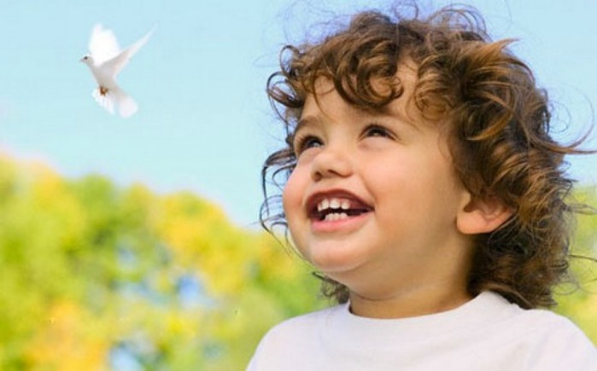
Желаю успехов!

